Slide 1
Török Andrea
A divat

Slide 2
A divat fogalma
A divat egy adott kultúra vagy kor irányzata, amely leggyakrabban az öltözködést, protokolláris szokásokat és a társas érintkezés szabályait befolyásolja.

Slide 3
Európai divat
Az európai divat Franciaországba született meg,s kezdetben nem képes újságok hanem divatbábok terjesztették.
Az első magyar divatlap, a Regélő 1833-ban indult szerkesztője Mátray Gábor a ruharajzokat külföldi lapokból vette át.
Sikert aratott a Regélő, mert 700 előfizetője közül 200nő volt.

Slide 4
Mióta divat a magas sarkú cipő?
Az emberiség a 16.század végéig csak a lapos talpú cipőt ismert e. A 17.században feltűnik a magas sarkú cipőtalp is, zocili nevén terjedt el. Velencében állítólag 12-15 hüvelyknyi magasságot is elért.
A nők rájöttek hogy magas talp meghosszabbítja, magasítja a termetüket.
A magas sarok állítólag vonzóbbá formálta testtartásukat.

Slide 5
Téli divat
A téli divat legnyerőbb párosítása farmer és csizma.
A szoros farmernadrághoz tökéletesen passzol a sportos fazonnal és vastag béléssel bíró,
A lapos talpú csizma viselete rendkívül kényelmes még is fiatalos, így könnyen leveheted a nagyobb hóviharban, vagy egy átlagos hétköznapon.

Slide 6
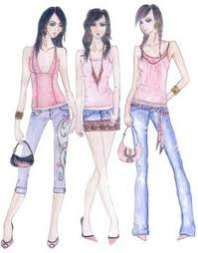
2014-es divatszínek
A sötétkék egyeduralma után az égszínkék kerül fel a palettára amit feketével, esetleg zölddel is párosíthatsz.

Slide 7
A vörös szín és a csipke külön-külön is bombasztikus, nőiességet sugall hát még együtt! igazán ütős választás. Egyszerű fekete kiegészítőkkel tudod kiemelni a tündöklést és persze egy csinos kabáttal ami kiemeli az alakodot.
A állatok bőrére emlékezttő minták sosem mennek ki a divatból. Így van 2014-ben is, amikor egy párducmintás darabban igazi vadmacska lehetsz. pl: egy partira tökéletes, különösön fekete magas sarkúval és clutch fazonú táskával kiegészítve ékszer nem is kell hiszen így is úgy is vonzani fogod a tekinteteket.

Slide 8
Az A- vonalú ruhák nem mindenkinek állnak jól, de ha pont a kedvenceid közé tartoznak ne habozz: szerezz be minél előbb egy smaragdzöld árnyalatút! Ehhez az oufithez hagyd lazán leengedve a hajad és visel akár merész geometriai mintával ellátott kiegészítőkel.

Slide 9
A sötétkék selyemruha minden alkalomra szalonképes öltözet. Ez nem véletlen, hiszen ezzel az árnyalattal úgy lehetsz elegáns hogy nem billen a túlzott kicsípettség felé a mérleg nyelve. Leopárd mintás cipővel és arany fülbevalóval a legszebb.

Slide 10
A divat egy adott kultúra vagy kor irányzata, amely leggyakrabban az öltözködést, protokolláris szokásokat és a társas érintkezés szabályait befolyásolja.
Általánosabban divatként hivatkozhatunk az alábbi fogalmakra:
Az élet külső formáit, a társas érintkezést, a viselet, az öltözködés módját irányító és konkrét változó szokások összessége, rendszere;
Felkapott szokás;
Valakinek vagy valaminek időhöz kötött közkedveltsége.

Slide 11
2014 tavasza, és nyara
2014 tavasza, és nyara tele lesz élénk színekkel, pöttyökkel, és kockákkal. Trendi lesz az egyszerű, lágy színeket felvonultató ruházat, és ne felejtsük el az örök divatot, a hófehéret. Teret nyer 2014 nyarán a kék szín is. Teret nyer a csipke, és hódít majd a rózsaszín. Ne feledjük azonban, hogy mindenkinek azt a ruhát kell megtalálnia, ami róla szól.
Nőies csizmák télre Ez lesz a téli csizma divat 2014 Éljen a military! A katonás military trend nem csak a ruhák közé kígyózott be, újabban a cipők és a kiegészítők terén is nagy sikerrel szerepel. Ha a nőies magassarkú lábbelik nem tartoznak a te világodba, és valami vagányabbra vágysz, ezeket a fazonokat neked találták ki. Nem kell feltétlenül férfiasnak lennie, a Fendi őszi kollekciójában bebizonyította, hogy néhány jól megválasztott elemmel, szoknyával vagy ruhával, egy military csizmában is lehetsz törékeny és nőies.

Slide 12
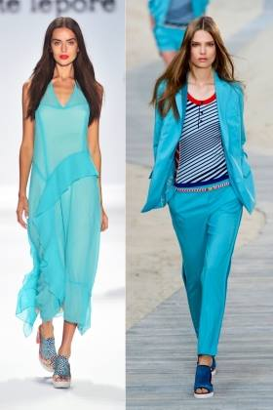
2014 őszi/téli klasszikus farmernadrág
Az alapanyagok közül a legfontosabbak: denim, szál-koptatott, sztreccs szál-koptatott, twill, sztreccs twill, sztreccs kord és a düftin. Arra különösen odafigyelünk, hogy mindegyik tiszta, első osztályú biopamutból készüljön, a rugalmasságot biztosító elasztán pedig 3-5% körül legyen. Egy farmernadrág (vagy bármilyen nadrág) általában akkor a legkényelmesebb, ha a dereka enyhén magasított (melegen tart), szárai nem akadályozzák a mozgást. Ehhez fontos extra kényelmet biztosít a rugalmasság (vagyis a sztreccsesség).

Slide 13
FarmerParadicsomban a nadrágok nagy részének van sztreccses változata is, sőt (például a kord alapanyagból) szinte már csak az ilyenekre van kereslet. A színek tekintetében is bőséges kínálatot talál nálunk. Két fő csoportra osztottuk; a kékek és árnyalataik, valamint az egyéb színek. A kékeken belül a csak mosott (egyszínű), valamint az enyhe koptatással készült modellek találhatóak. A színeket főként a fekete, a szürke, a keki, a barna, a mogyoró és ezek árnyalatai képviselik. Ezen kívül keresettek még a hosszában finoman csíkozott nadrágok is.

Slide 14
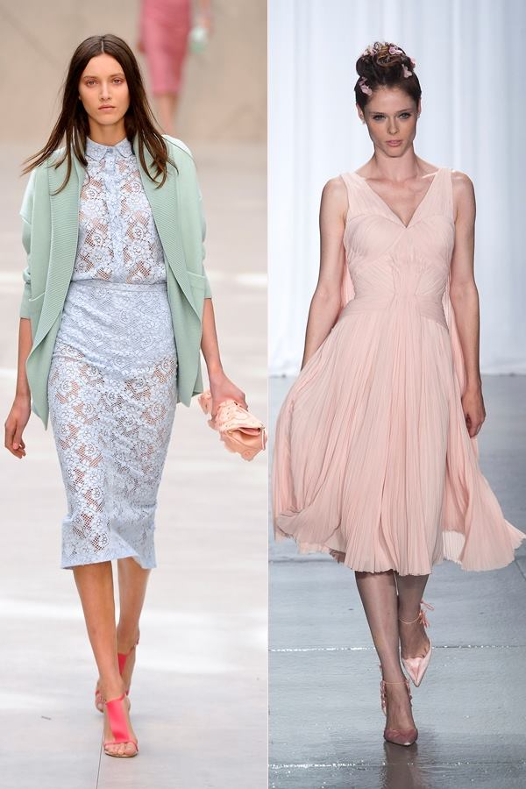
De pasztell színek Az élénk színek skáláján a neonok némileg háttérbe szorulnak, helyettük jönnek a szépséges és kifinomult pasztellszínek, úgy mint a babarózsaszín és a barackszín. Szerencsére ezek a kifinomult árnyalatok a legtöbb nőnek jól állnak, és nagyszerűen összeegyeztethető a romantikus stílussal. A pasztell színektől a nyíló cseresznyevirágra, a pompás tavaszra asszociálunk, úgyhogy egy-egy ilyen darabbal fiatalos üdeséget sugározhatsz!

Slide 15
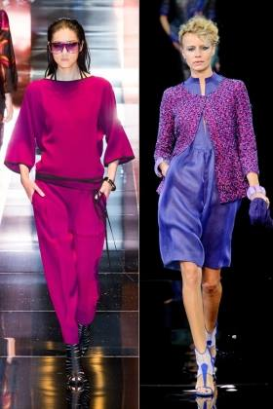
Orchidea lila
Orchidea lila A már korábban is említett barack- és babarózsaszín mellett talán még nagyobb divatnak ígérkezik ez a klasszikus világos szín, az orchidea lila. Egyfajta megnyugvás lehet az élénk kék és narancsszínek mellett, s bár pár éve a lila divatban volt, most a sokkal kifinomultabb, világosabb árnyalata kerül a középpontba. Ha lehet hinni az előrejelzéseknek, nem csupán a ruhákon, hanem a sminkpalettákon is uralkodó szerep jut majd neki.

Slide 16
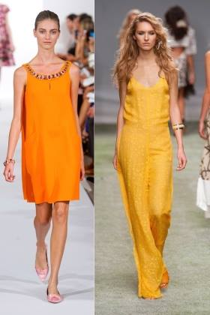
Narancs szín
Narancsszín Ismét nem a tavaly megszokott neonról van szó, hiszen ezek az árnyalatok amilyen gyorsan visszatértek a divatba, most olyan gyorsan ki is mennek belőle. Helyettük jönnek a hasonlóan élénk, de nem bántóan rikító narancsos, mandarinos színek, amik hasonlóképpen fel tudják dobni a megjelenést. Kiválóan mutatnak, ha feketével vagy fehérrel párosítod őket, amelyek örök klasszikus alapszínek.

Slide 17
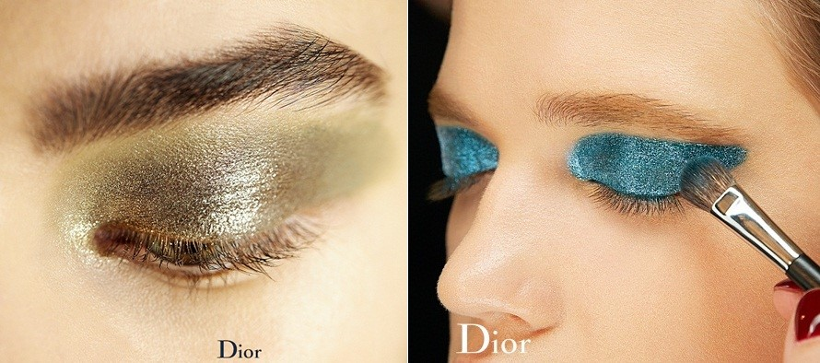
Szem smink
Hangsúlyos szem és smink Úgy tűnik, idén ismét megszűnni látszik az alapelv, mely szerint egyszerre csak a szemünk, vagy az ajkunk kaphat központi szerepet. A tavaszi szezonban ugyanis a lágy pasztellszínek mellett több olyan kreációt is láthatunk, ahol a füstös szemekhez az irányzat meghatározó lila és pink színeit társították a sminkmesterek. Nem éppen hétköznapi megoldás, de alkalomra, egy igazán csinos ruhával karöltve nem feltétlenül elvetendő az ötlet.

Slide 18
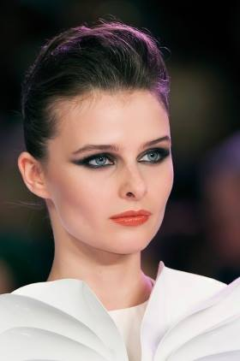
Erős szemhéjtus
Szemhéjtus és erős, fekete spirál helyett a divatház idén a ragyogó szemhéjpúderre fektette a hangsúlyt, a megszokott, berögzült kontúrok helyett pedig egészen a szemöldökig applikálták a metálos fényű festéket. Figyelemfelkeltő, elegáns és kicsit merész – imádjuk!

